Slide 1
دانشگاه علوم پزشکی گلستان دانشکده پزشکی گرگان جلسه دفاع پایان نامه دستیاری تخصصی کودکان
خرداد 1393

Slide 2
عنوان پایان نامه
بررسی تأثیر درمان هلیکوباکترپیلوری در افزایش وزن کودکان 13-2 ساله با اختلال رشد
ارائه: دکتر …
استاد راهنما: دکتر …
استاد مشاور: دکتر …

Slide 3
مقدمه و بیان مسئله
هليكوباكترپيلوري یک باسیل گرم منفی میکروآئروفیلیک با سرعت رشد کم است که به صورت مارپیچی بوده اما می‌تواند به شکل کروی هم تغییر پیدا کند که به این صورت هم قابل زیستن و هم بیماری زاست.
عفونت با این میکروارگانیسم شايع ترين عفونت باكتريايي در سطح جهان است كه باعث گاستريت مزمن و فعال مي شود كه عمدتاً آنتروم يا کل معده را درگير مي سازد.
این ارگانيسم پاتوفيزيولوژي منحصر به فردي دارد كه مي تواند زمينه ساز كلونيزاسيون آن در مخاط معده انسان شود و بدون اين كه تهاجم مستقيم به بافت داشته باشد، باعث التهاب ناحيه گردد و يا بدون اين كه علامت خاصي در فرد ايجاد كند، به صورت طولاني مدت در همان ناحيه وجود داشته باشد.
هليكوباكترپيلوري به عنوان علت اصلي و شاخصي در ايجاد گاستريت شناخته شده است.

Slide 4
مقدمه و بیان مسئله
هليكوباكترپيلوري توزيع جهاني دارد و افراد با سطوح اجتماعي- اقتصادي مختلف را متأثر مي كند. شيوع اين عفونت ها و به تبع آن گاستريت، با توجه به مطالعات هيستولوژيكي و سرولوژيكي، با افزايش سن افزايش مي يابد. شيوع هليكوباكترپيلوري در آمريكا و ساير كشورهاي پيشرفته حدود 30% است و در كشورهاي در حال توسعه به بيش از 80% مي رسد.
ميزان شيوع آن در آسيا نيز حدود 90% است(3). بيش از 93% از بيماران مبتلا به زخم دئودنوم و 80% مبتلايان به زخم معده مبتلا به عفونت هليكوباكترپيلوري مي باشند.
به جز سن، ريسك فاكتور اصلي ديگر، سطح پايين اجتماعي- اقتصادي جامعه است، به گونه ای که شيوع کلي عفونت هلیکوباکتر پیلوری در کودکان کشورهاي پيشرفته، کمتر از ١٠% است اما در کشورهاي با وضعيت اقتصادي- اجتماعي پايين تر به ٣٠ تا ۴٠ درصد مي رسد.

Slide 5
مقدمه و بیان مسئله
اختلال رشد(Failure to Thrive یا FTT)، به رشد ناکافی فیزیکی یا ناتوانی در حفظ میزان رشد مورد نظر در طول زمان در کودکان اطلاق می شود.
در این کودکان وزن به ازای سن زیر صدک پنجم و یا دهم منحنی رشد و یا وزن گیری کمتر از 90% مطلوب، اختلال محسوب می شود. غیر از علل ارگانیک، عوامل متعددی نظیر عوامل اجتماعی، اقتصادی و فرهنگی در آن دخالت دارند. بنابراین دلایل اختلال رشد چندوجهی است و یک طیف از عوامل بیولوژیکی و اجتماعی تا عوامل محیطی را شامل می شود.
شایع ترین سن ابتلا به اختلال رشد به دلیل انتقال سریع از تغذیه انحصاری با شیر مادر به مصرف سایر گروه های غذایی، 6 تا 12 ماهگی است. احتمال مرگ در کودکان کم وزن، 2 تا 8 برابر بیشتر از احتمال مرگ کودکانی است که وزن بهنجاری نسبت به سنشان دارند.

Slide 6
مقدمه و بیان مسئله
معمولاً در دوران کودکی عفونت هلیکوباکتر پیلوری اغلب به صورت طولانی مدت و بدون علائم خاص باقی می ماند. این حالت در کودکان کشورهای در حال توسعه شایع است که ارتباط آن با سوء تغذیه و کند شدن روند رشد، مشاهده شده است.
در عفونت های مزمن می تواند با جذب ریزمغذی ها، اشتها، متابولیسم و عوامل مرتبط با آن تداخل و در نتیجه رشد کودکان را کاهش دهد.
اهمیت علیتی مشاهده شده بین عفونت هلیکوباکتر پیلوری و اختلال رشد بحث برانگیز باقی مانده است، با این حال، علل رشد انسان نیز توسط عوامل دیگری که ممکن است به طور مستقل با عفونت هلیکوباکتر پیلوری، از جمله رژیم غذایی، وضعیت اجتماعی و اقتصادی، و عفونت های همراه ارتباط داشته باشد، تعیین شده است.

Slide 7
مقدمه و بیان مسئله
برخی از محققان بیماری های خارج معده ای مرتبط با عفونت هلیکوباکترپیلوری(مثل کم خونی با عقب ماندگی رشد و سوء تغذیه) را گزارش کردند.
تصور می شود گاستریت مرتبط با هلیکوباکترپیلوری سبب تغذیه غیربهینه و مشکلات رشدی در دوران کودکی شود. علاوه بر آن، در بسیاری از مطالعات، ارتباطی بین عفونت هلیکوباکترپیلوری و تغییر در سطوح ملکولهای مرتبط با رشد(GMR) مشخص گردیده است.
در مدل های پیچیده برای قد به سن و وزن به سن، ارتباطات چشمگیری بین عفونت هلیکوباکتر پیلوری و وضعیت اقتصادی خانواده دیده شده است.
با توجه به این که مطالعات اندکی در مورد تأثیر و یا رابطه بین هلیکوباکترپیلوری و اختلالات رشدی در کودکان ایرانی انجام شده است، انجام این مطالعه ضروری به نظر رسیده است.

Slide 8
اهداف اصلی
تعیین تأثیر درمان هلیکوباکترپیلوری در افزایش وزن کودکان 13-2 ساله با نارسایی رشد مراجعه کننده به مرکز آموزشی درمانی طالقانی شهر گرگان در سال 1392

Slide 9
اهداف اختصاصی
1- تعیین تأثیر درمان هلیکوباکترپیلوری در افزایش وزن کودکان 13-2 ساله با نارسایی رشد بر حسب سن
2- تعیین تأثیر درمان هلیکوباکترپیلوری در افزایش وزن کودکان 13-2 ساله با نارسایی رشد بر حسب جنس

Slide 10
اهداف فرعی
1- تعیین مواردHP مثبت در کودکان 13-2 ساله با نارسایی رشد
2- تعیین مواردHP منفی در کودکان 13-2 ساله با نارسایی رشد

Slide 11
اهداف کاربردی
با تعیین ارتباط بین عفونت هلیکوباکتر پیلوری و افزایش وزن در میان کودکان مبتلا به نارسایی رشد می توان با ریشه کنی این ارگانیسم، اختلالات رشد را در میان جمعیت کودکان کاهش داد و تا حد امکان از تشدید و بروز عوارض ناشی از آن جلوگیری نمود.

Slide 12
سؤالات و فرضیات پژوهش
1- میزان تأثیر درمان هلیکوباکترپیلوری در افزایش وزن کودکان 13-2 ساله با نارسایی رشد چقدر است؟
2- بین درمان هلیکوباکترپیلوری و سن در افزایش وزن کودکان 13-2 ساله با نارسایی رشد ارتباط معناداری وجود دارد.
3- بین درمان هلیکوباکترپیلوری و جنس در افزایش وزن کودکان 13-2 ساله با نارسایی رشد ارتباط معناداری وجود دارد.

Slide 13
روش انجام پژوهش
نوع مطالعه: به صورت کارآزمایی بالینی(Clinical Trial ) بوده است.
جامعه مورد مطالعه: کلیه کودکان سنین 2 تا 13 سال با اختلال رشد مراجعه کننده به مرکز آموزشی درمانی طالقانی شهر گرگان در سال 1392 بود که برای اختلال رشد آن ها در بررسی های اولیه توسط فوق تخصص گوارش و غدد کودکان، علت مشخصی یافت نشد.
حجم نمونه و روش نمونه گیری: با توجه به مطالعه Yang و همکاران در سال 2005 و با استفاده از فرمول و مقادیر زیر، حجم نمونه برابر 25 نفر در هر گروه محاسبه گردید. نمونه گیری به روش آسان و در دسترس از میان کودکان انجام گردید.

Slide 14
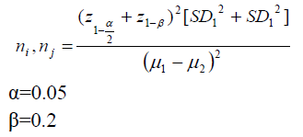
روش انجام پژوهش
فرمول حجم نمونه:

Slide 15
روش انجام پژوهش
در این مطالعه کودکان 13-2 ساله مراجعه کننده به مرکز آموزشی درمانی طالقانی شهر گرگان که بر اساس معیار نارسایی رشد(FTT) دارای اختلال رشد بودند، از نظر هلیکوباکتری تحت آزمایش سرولوژیک هلیکوباکترپیلوری (IgG و IgA) و الایزای مدفوع از نظر آنتی ژن هلیکوباکترپیلوری و یا بیوپسی بافت معده حین اندوسکوپی قرار گرفتند. از میان مواردی که نتیجه آزمون سرولوژی و الایزا یا بیوپسی آن ها مثبت گردید، تعداد 50 نفر انتخاب شدند.
سپس وزن، قد وBMI آن ها اندازه گیری شد و به دو گروه درمان(گروه 1) و بدون درمان(گروه 2) تقسیم گردیدند. برای کودکان گروه 1، درمان ریشه کنیHP طی دوره زمانی یک ماهه تجویز گردید و برای گروه 2، درمان ریشه کنی تجویز نشد. برای تأیید ریشه کنی هلیکوباکترپیلوری در گروه درمان، آنتی ژن هلیکوباکترپیلوری در مدفوع پس از سه ماه مجدداً مورد آزمایش قرار گرفت.

Slide 16
روش انجام پژوهش
در طبق پروتکل مطالعه، گروه درمان علاوه بر اقدامات معمول، تحت درمان ریشه کنی HP آموکسی سیلین 50 میلی گرم به ازای وزن بدن منقسم در دو دوز به مدت 2 هفته، کلاریترومایسین 15 میلی گرم به ازای وزن بدن منقسم در دو دوز به مدت 2 هفته و مهارکننده های پمپ پروتون(PPI) 1 میلی گرم به ازای وزن بدن منقسم در دو دوز به مدت یک ماه قرار گرفتند.
در گروه بدون درمان هیچ مداخله ای صورت نگرفت. برای گروه درمان، پس از 3 و6 ماه، قد، وزن و BMI مجدداً اندازه گیری شد.
BMI کودکان بر اساس نمودار رشد استاندارد مرکز کنترل و پیشگیری بیماری ها(CDC) محاسبه گردید. روش اندازه گیری BMI بدین صورت بود که بعد از اندازه گیری وزن و قد توسط ترازو و استادیومتر آلمانی شرکت Beurer یا Seca از تقسیم وزن بر حسب کیلوگرم بر مجذور قد برحسب متر، BMI تعیین شده و سپس روی منحنی BMI متناسب فرد گذاشته شده و صدک آن تعیین گردید.

Slide 17
روش انجام پژوهش
معیارهای ورود به مطالعه شامل کودکان 13-2 ساله با اختلال رشد که از نظر سایر علل اختلال رشد بررسی و علتی برای آن یافت نشده و درمانی برای آنها مد نظر نبود، عدم سابقه مصرف آنتی بیوتیک و یا مهارکننده های ترشح اسید معده طی 4 هفته قبل از شروع مطالعه، عدم سابقه بیماری های ژنتیکی، اندوکرین و سیستمیک مزمن بود.
معیارهای خروج از مطالعه شامل عدم تکمیل دوره درمان و عدم رضایت والدین بود.

Slide 18
روش انجام پژوهش
روش تجزیه و تحلیل داده ها:
داده ها داده های جمع آوری شده پس از کدبندی و ورود با نرم افزار آماری SPSS-18 مورد تجزیه و تحلیل قرار گرفت.
برای توصیف داده ها از فراوانی، درصد، میانگین و انحراف معیار استفاده شد. با استفاده از آزمون شاپیرو- ویلک، نرمال بودن داده ها و آزمون لون(Levene)، همگنی واریانس ها در هر دو گروه بررسی گردید. در صورت نرمال بودن داده ها، برای مقایسه میانگین ها در دو گروه از آزمون t مستقل و برای هر گروه از آزمونt زوجی استفاده شد.
برای تعیین ارتباط بین متوسط تغییرات متغیرهای آنتروپومتریک با سن، جنس و شدت نارسایی رشد نیز از مدل همبستگی پیرسون و ارتباط بین نتیجه الایزا و سرولوژی هلیکوباکتر پیلوری از مدل رگرسیون لجستیک استفاده گردید. سطح معنی داری در کلیه آزمون ها 0/05 در نظر گرفته شد.

Slide 19
نتایج پژوهش
مطالعه حاضر روی کودکان 13-2 ساله با اختلال رشد مبتلا به عفونت هلیکوباکتر پیلوری طی سال 1392 انجام شد. از میان 65 کودک با اختلال رشد مراجعه کننده به مرکز آموزشی درمانی طالقانی شهر گرگان که تحت بررسی های تشخیصی قرار گرفته بودند، در 15 بیمار، تست الایزای مدفوع یا بیوپسی معده از نظر عفونت هلیکوباکتر پیلوری، مثبت بود و در50 مورد تست الایزای مدفوع منفی بود که از این تعداد، سرولوژی هلیکوباکتر پیلوری از نظر IgG در 7 نفر(14%) مثبت(11<)، 6 نفر(12%) مرزی(11-9) و 37 نفر(74%) منفی(9>) و از نظرIgA در 4 نفر(8%) مثبت(11<)، 3 نفر(6%) مرزی(11-9) و 43 نفر(86%) نیز منفی(9>)بود.
بر این اساس، میزان شیوع عفونت هلیکوباکتر پیلوری در جمعیت مورد بررسی 23% تعیین گردید.

Slide 20
نتایج پژوهش
با توجه به اینکه تعداد کودکان کودکان واجد شرایط کمتر از میزان پیش بینی اولیه مطالعه بود، از این رو امکان مقایسه نمونه ها در دو گروه مداخله(درمان) و شاهد(بدون درمان) وجود نداشت. از این رو، 15 بیمار با تشخیص قطعی عفونت هلیکوباکتر پیلوری وارد مطالعه شدند. از این تعداد نیز 1 نفر(6/7%) به علت عدم مراجعه جهت پیگیری از مطالعه حذف گردید و در نهایت 14 کودک مبتلا به اختلال رشد و عفونت هلیکوباکتر پیلوری مورد بررسی قرار گرفتند.
میانگین سنی کودکان 3/8±7/6 سال که 3 نفر(26/7%) از آن ها مذکر و 11 نفر(73/3%) مؤنث بودند.

Slide 21
نتایج پژوهش
از لحاظ نتایج تست های تشخیصی اولیه عفونت هلیکوباکتر پیلوری، تست الایزا در 12 نفر(85/7%) مثبت و در 2 نفر(14/3%) نامشخص بود که البته در این 2 مورد بیوپسی بافت معده مثبت بود. از 12 بیمار الایزا مثبت نیز، 9 نفر(75%)IgG مثبت و 3 نفر(25%) IgG منفی بودند.
همچنین 7 نفر(58/3%)IgA مثبت و 4 نفر(41/7%) IgA منفی بودند. از نظر شدت اختلال رشد نیز، 13 نفر(92/9%) FTT خفیف و در 1 نفر(7/1%) شدید بود.

Slide 22
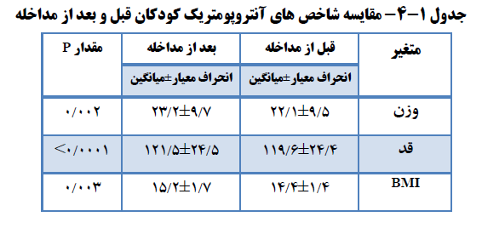
نتایج پژوهش

Slide 23
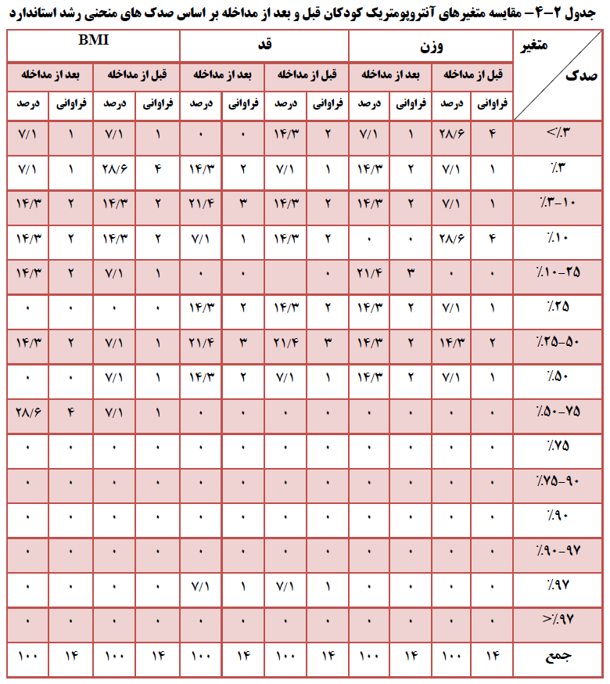
نتایج پژوهش

Slide 24
نتایج پژوهش
بررسی تحلیلی داده های حاصل از مطالعه نشان داد که بین وزن(0/002=P)، قد(0/003=P) و BMI(0/0001>P) کودکان مورد بررسی قبل و بعد از مداخله، اختلاف آماری معناداری وجود داشت.
بین متوسط تغییرات قد، وزن وBMI و هیچ یک از متغیرهای سن، جنس و شدت اختلال رشد قبل و بعد از مداخله نیز، اختلاف آماری معناداری یافت نشد(0/05<P).
همچنین، در 8 بیمار، علاوه بر پیگیری پس از 3 ماهه، پیگیری بعد از 6 ماه از درمان ریشه کنی هلیکوباکتر پیلوری انجام شد اما اختلاف معناداری بین نتایج پیگیری 6 ماهه در مقایسه با پیگیری 3 ماهه از نظر تغییرات شاخص های آنتروپومتریک مشاهده نشد(0/05<P).

Slide 25
نتایج پژوهش
علاوه بر این، مدل همبستگی پیرسون نشان داد که بین شاخص های وزن، قد و BMI کودکان قبل و بعد از مداخله و متغیرهای سن، جنس و شدت اختلال رشد، رابطه همبستگی معناداری یافت نشد(0/05<P).
مدل رگرسیون لجستیک نیز نشان داد که بین نتیجه تست الایزا و سرولوژی هلیکوباکترپیلوری از نظر IgA و IgG، ارتباط آماری معناداری وجود نداشت(0/05<P).

Slide 26
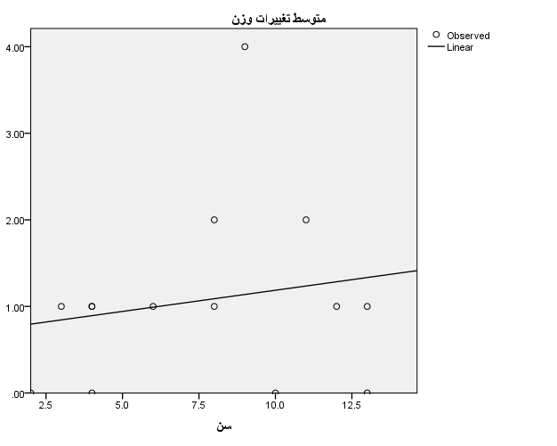
ارتباط بین متوسط تغییرات وزن و سن کودکان قبل و بعد از مداخله

Slide 27
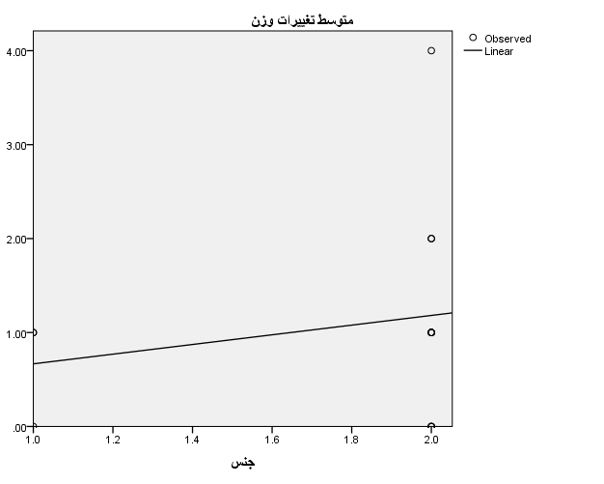
ارتباط بین متوسط تغییرات وزن و جنس کودکان قبل و بعد از مداخله

Slide 28
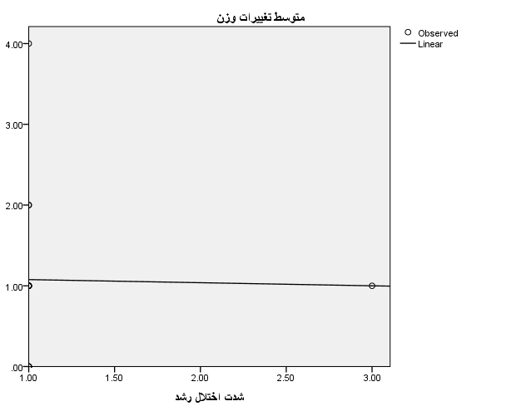
ارتباط بین متوسط تغییرات وزن و شدت اختلال رشد کودکان قبل و بعد از مداخله

Slide 29
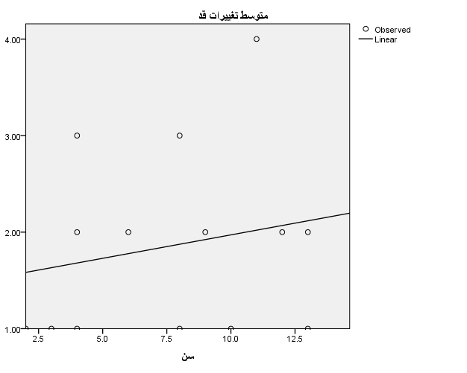
ارتباط بین متوسط تغییرات قد و سن کودکان قبل و بعد از مداخله

Slide 30
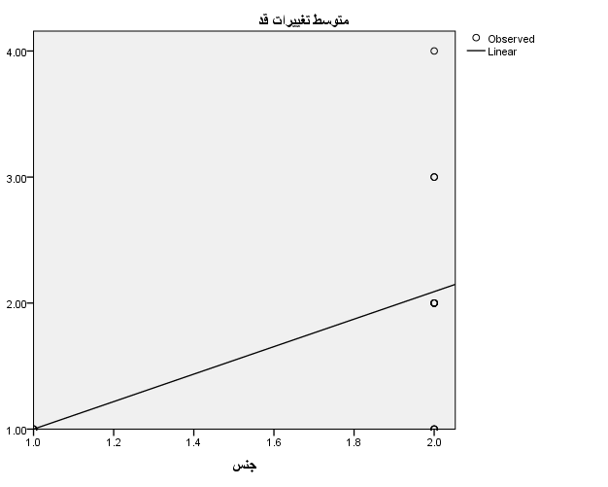
ارتباط بین متوسط تغییرات قد و جنس کودکان قبل و بعد از مداخله

Slide 31
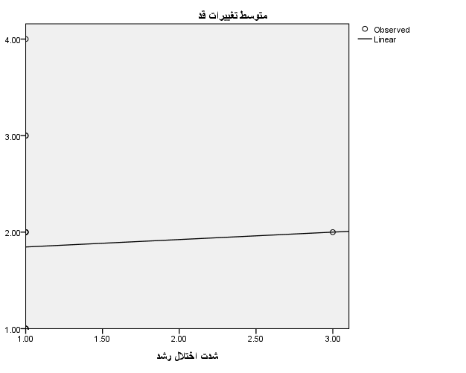
ارتباط بین متوسط تغییرات قد و شدت اختلال رشد کودکان قبل و بعد از مداخله

Slide 32
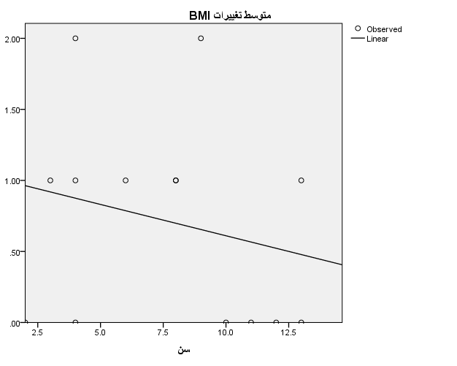
ارتباط بین متوسط تغییرات BMI و سن کودکان قبل و بعد از مداخله

Slide 33
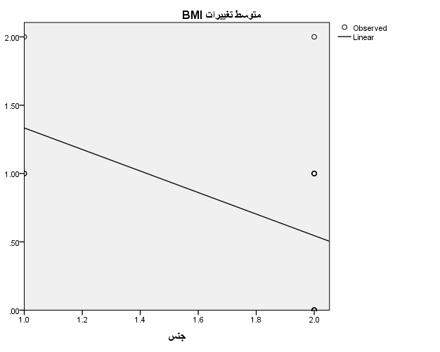
ارتباط بین متوسط تغییرات BMI و جنس کودکان قبل و بعد از مداخله

Slide 34
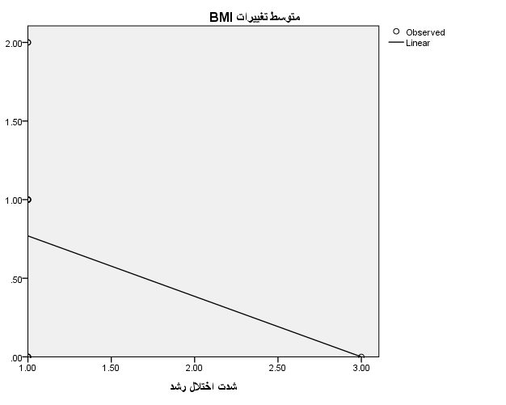
ارتباط بین متوسط تغییرات BMI و شدت اختلال رشد کودکان قبل و بعد از مداخله

Slide 35
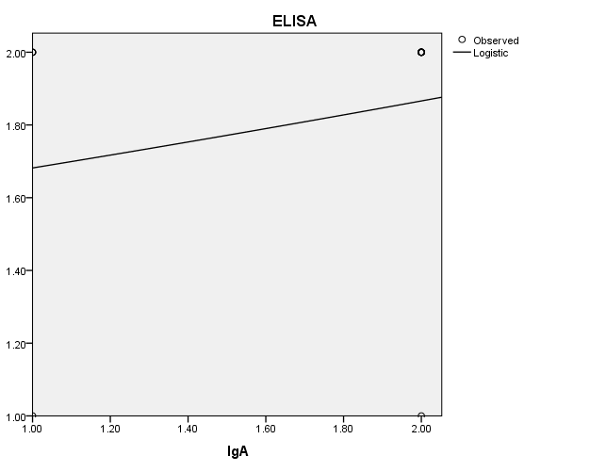
ارتباط بین نتیجه تست الایزا و سرولوژی هلیکوباکتر پیلوری از نظر IgA در کودکان مورد بررسی

Slide 36
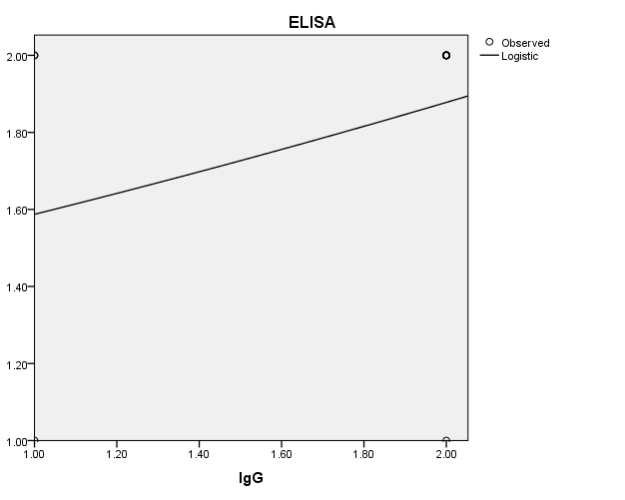
ارتباط بین نتیجه تست الایزا و سرولوژی هلیکوباکتر پیلوری از نظر IgG در کودکان مورد بررسی

Slide 37
بحث
در مطالعه حاضر 14 کودک با اختلال رشد مبتلا به عفونت هلیکوباکتر پیلوری تحت درمان استاندارد ریشه کنی طی یک ماه قرار گرفتند و در فواصل زمانی 3 ماه و 6 ماه پیگیری شدند. ن
نتایج نشان داد که درمان ریشه کنی هلیکوباکتر پیلوری باعث افزایش معنادار شاخص های آنتروپومتریک وزن، قد وBMI شد و بدین وسیله تأثیر قابل ملاحظه ای روی بهبود روند رشد در کودکان با اختلال رشد داشت. این در حالی است که تفاوت معناداری بین متوسط تغییرات شاخص های آنتروپومتریک و متغیرهای سن، جنس و شدت بیماری یافت نگردید.
این مسئله می تواند به علت عدم توزیع مناسب و ناهمگن بودن نسبت زیرگروه ها با یکدیگر باشد، به گونه ای که نسبت مذکر به مؤنث و نسبت اختلال رشد خفیف به شدید به ترتیب 3 به 11 و 13 به 1 است که به همین دلیل یافته های مطالعه حاضر در ارتباط با متغیرهای جنس و شدت اختلال رشد چندان قابل تعمیم نیست.

Slide 38
بحث
این محدودیت مطالعه ناشی از تعداد کم کودکان واجد شرایط ورود به مطالعه و عدم همکاری لازم نمونه های پژوهش جهت پیگیری بود. با این وجود، نتایج به دست آمده از مطالعه حاضر، فرضیه های مطرح شده پیرامون تأثیر عفونت هلیکوباکترپیلوری بر روند رشد و وزن گیری کودکان را اثبات نمود.
سایر محققان نیز در مطالعات خود به نتایج مشابه و متفاوتی دست یافتند.
Dehghani و همکاران در مطالعه خود پیرامون بررسی پارامترهای رشد در کودکان با علائم دیس پپسی و عفونت هلیکوباکتر پیلوری به این نتیجه رسیدند که هیچ ارتباط معناداری بین انحراف از میانگین محاسبه شده برای قد وBMI و عفونت هلیکوباکتر پیلوری وجود نداشت، که در تناقض با یافته های مطالعه حاضر است.

Slide 39
بحث
Mera و همکاران نیز با بررسی اثرات طولانی مدت ریشه کنی هلیکوباکتر پیلوری روی رشد کودکان سنین مدرسه نشان دادند که ریشه کنی هلیکوباکتر پیلوری در طول زمان با اثر معناداری بر افزایش متوسط قد و وزن همراه بود. در نتیجه کودکانی که از نظر عفونت هلیکوباکتر پیلوری منفی بودند یا عفونت در آن ها ریشه کن شده است، به طور معناداری سریع تر از کودکانی که هلیکوباکتر مثبت باقی مانده بودند، رشد کردند.یافته های مطالعه فوق مؤید نتایج مطالعه حاضر است.
مطالعهGoodman و همکاران در زمینه بررسی تأثیر هلیکوباکتر پیلوری بر سرعت رشد کودکان نشان داد که سرعت رشد در کودکان مبتلا به عفونت هلیکوباکترپیلوری به صورت میانگین کمتر از کودکان هلیکوباکترپیلوری منفی بوده است. یافته های مطالعه فوق همانند نتایج مطالعه حاضر تأیید نمود که عفونت هلیکوباکتر پیلوری در کودکان منجر به کاهش رشد می گردد و درمان ریشه کنی آن با افزایش معناداری در شاخص های رشد کودکان همراه است.

Slide 40
بحث
اما در مطالعه Ozen و همکاران هیچگونه ارتباط خاصی بین پارامترهای رشد و عفونت هلیکوباکترپیلوری مشاهده نگردید.
از سوی دیگر Farid و همکاران در مطالعه خود نشان دادند که عفونت هلیکوباکترپیلوری از طریق ابتلای کودکان به آنمی فقر آهن بر پارامترهای متفاوتی از رشد نظیر قد و وزن آن ها مؤثر بود.
Gulcan و همکاران نیز در مطالعه خود با بررسی تأثیر عفونت هلیکوباکترپیلوری روی رشد نشان دادند که مقادیر BMI در گروه های مبتلا به عفونت هلیکوباکتر پیلوری به طور معناداری از گروه های کنترل بدون علائم بیماری و مستقل از هلیکوباکتر پیلوری، پایین تر بود.
مطالعهRamadan-Nasr و همکاران نیز نشان داد که درمان ریشه کنی هلیکوباکتر پیلوری با افزایش معناداری در قد و وزن کودکان همراه بود که با یافته های مطالعه حاضر همخوانی دارد و بیانگر تأثیر معنادار درمان ریشه کنی بر بهبود قد و وزن کودکان با اختلال رشد است.

Slide 41
بحث
از سوی دیگر مطالعهSoylu و همکاران نشان داد که عفونت هلیکوباکتر پیلوری در بروز سوءتغذیه و اختلال رشد کودکان مبتلا به دیس پپسی خیلی مؤثر نیست، اما به علت کاهش مقدار کالری مصرفی روزانه عفونت هلیکوباکترپیلوری ممکن است به عنوان عامل مهمی در ایجاد دیس پپسی باعث بروز سوءتغذیه شود.
Yang و همکاران نیز با مطالعه خود نشان داد که عفونت هلیکوباکتر پیلوری در کودکان، قبل از سن بلوغ ممکن است سبب بروز کمبود آهن و اختلالات رشدی شود.
به طور کلی رشد کودکان فرآیند پیچیده ای است و بستگی به عواملی نظیر تغذیه، وضعیت اجتماعی- اقتصادی و عفونت همزمان دارد که ممکن است با ابتلا یا استمرار عفونت هلیکوباکترپیلوری مرتبط باشد. از این رو، تخمین دقیق تأثیر عفونت هلیکوباکتر پیلوری بر روند رشد به دلیل عوامل مخدوش کننده متعدد، چندان میسر نیست و بسیاری از این عوامل در مطالعات مختلف به اندازه کافی کنترل نشده اند. به همین دلیل، مطالعات مختلف، نتایج متفاوت و بعضاً ضد و نقیضی را به دنبال داشته است.

Slide 42
بحث
علاوه بر یافته های فوق، بر اساس نتایج مطالعه حاضر، میزان شیوع عفونت هلیکوباکتر پیلوری نیز در جمعیت کودکان، 23% بود.
در مطالعهDehghani و همکاران در سال 2013، میزان شیوع عفونت هلیکوباکتر پیلوری 52/2% به دست آمد که بیش از میزان به دست آمده از مطالعه حاضر بود.
در مطالعه Moradi وRashidi-Pour در سال 1378 در سمنان شیوع عفونت هلیکوباکتر پیلوری در دهه اول زندگی 22% بود که تقریباً مشابه مطالعه حاضر بود.
در مطالعه Baba-Mahmoodi و همکاران در سال 1380 در ساری نیز عفونت 64/2% بود که بیش از میزان شیوع عفونت در مطالعه حاضر بود اما در مطالعه Farhadi و Kosarian در سال 1378 در ساری میزان شیوع هلیکوباکتر پیلوری در میان دانش آموزان 19/2% بود که کمتر از یافته مطالعه حاضر بود.

Slide 43
بحث
در مطالعه Zahedi و همکاران در سال 1378 در کرمان میزان شیوع هلیکوباکتر پیلوری در میان مراجعه کنندگان به مراکز بهداشت 61/6% بود که بیش از میزان شیوع عفونت در مطالعه حاضر بود. در سایر کشورهای جهان نیز آمارهای مختلفی پیرامون میزان شیوع عفونت هلیکوباکتر پیلوری ارائه شده است.
در مطالعه Goodman و همکاران نیز در سال 2011 در کلمبیا نشان داد که 83% از کودکان مورد بررسی، هلیکوباکتر پیلوری مثبت بودند که بسیار بیشتر از یافته های مطالعه حاضر است.
در مطالعه Ozen و همکاران در سال 2011 در ترکیه نیز میزان شیوع عفونت هلیکوباکتر پیلوری در کودکان 34% بود که نسبت به سایر مطالعات مقداری نزدیکتر به نتایج مطالعه حاضر است.
در مطالعه Farid و همکاران در سال 2011 در مصر نیز آزمایش الایزای مدفوع 40% از کودکان هلیکوباکترپیلوری مثبت بود که بیش از میزان عفونت در کودکان مورد بررسی در مطالعه حاضر بود.

Slide 44
بحث
در مطالعه Ramadan-Nasr و همکاران در سال 2009 میزان شیوع عفونت هلیکوباکتر پیلوری در کودکان با اختلال رشد 77% بود که بیش از 3 برابر میزان شیوع در کودکان مورد بررسی درمطالعه حاضر است.
از سوی دیگر در مطالعهYang و همکاران در سال 2005 در کره میزان شیوع این عفونت در کودکان 20/5% گزارش شدکه کمتر از میزان به دست آمده در مطالعه حاضر است. با توجه به اینکه میزان ابتلای افراد از جمله کودکان به عفونت هلیکوباکتر پیلوری تحت تأثیر عوامل متعدد اجتماعی، فرهنگی، بهداشتی و جغرافیایی است، از این رو در مطالعات مختلف، مقادیر متنوعی از میزان شیوع عفونت با این میکروارگانیسم گزارش شده است.

Slide 45
نتیجه گیری
نتایج این مطالعه نشان داد که درمان ریشه کنی هلیکوباکتر پیلوری باعث افزایش معنادار شاخص های آنتروپومتریک و در نتیجه بهبود روند رشد در کودکان با اختلال رشد می شود، اما ارتباط معناداری بین تغییر در مقادیر این شاخص ها و متغیرهای سن، جنس و شدت اختلال رشد وجود ندارد.

Slide 46
پیشنهادات
پیشنهاد می شود که کلیه کودکان با اختلال رشد از نظر ابتلا به عفونت هلیکوباکترپیلوری و دیس پپسی غربالگری شوند و در صورت تأیید عفونت در این بیماران، اقدامات درمانی لازم در این زمینه برای آن ها صورت گیرد.
علاوه بر این، با پیگیری ریشه کنی عفونت در این بیماران و ارزیابی مستمر شاخص های رشد در آنها، از اثربخشی درمان بر بهبود روند رشد کودکان اطمینان حاصل گردد تا بدین وسیله از عوارض نامطلوب اختلال رشد جلوگیری شود.
برای تأیید و اثبات یافته های مطالعه حاضر نیز پیشنهاد می گردد که مطالعات تکمیلی بعدی با حجم نمونه وسیع تر و در قالب کارآزمایی های بالینی کنترل شده تصادفی انجام گردد.

Slide 47
تقدیم، تقدیر و تشکر
با سپاس فراوان از اساتید گرامی جناب آقای دکتر … و آقای دکتر … در مراحل مختلف انجام این مطالعه راهنمای همیشگی بنده بوده اند...
تقدیم به پدر و مادرعزیزم و همسرم که در فراز و نشیب های زندگی، یاور و همدم همیشگی ام بوده اند...
و با آرزوی بهبودی و سلامتی برای کلیه کودکان بیمار...

Slide 48
با تشکر از توجه شما

